Slide 1
SOLUÇÕES INTELIGENTES QUE TRANSFORMAM NEGÓCIOS

Slide 2
SOBRE A CAM
HISTÓRIA DA EMPRESA
Somos apaixonados por comunicação em redes IP, com origem no Grupo de Trabalho VoIP do NCE/UFRJ, tornando-nos uma empresa especializada em soluções baseada em Telefonia IP.
Num mercado dominado por empresas muito conhecidas, nós da CAM Tecnologia oferecemos uma abordagem única e direta, compartilhada por todos da nossa equipe e fornecedores – e quem tem conquistado o respeito dos nossos clientes: nós não acreditamos em soluções prontas ou fórmulas mágicas – acreditamos que modificações, sistemas e tecnologia precisam ser adaptados à dinâmica do seu negócio – e não o contrário.
DESENVOLVIMENTO DE SOLUÇÕES CUSTOMIZADAS
MISSÃO
Top of Mind em TIC
Aumentar a satisfação do cliente e reduzir seus custos operacionais
PROPOSTA DE VALOR
Oferecer soluções completas e integradas em TIC

Slide 3
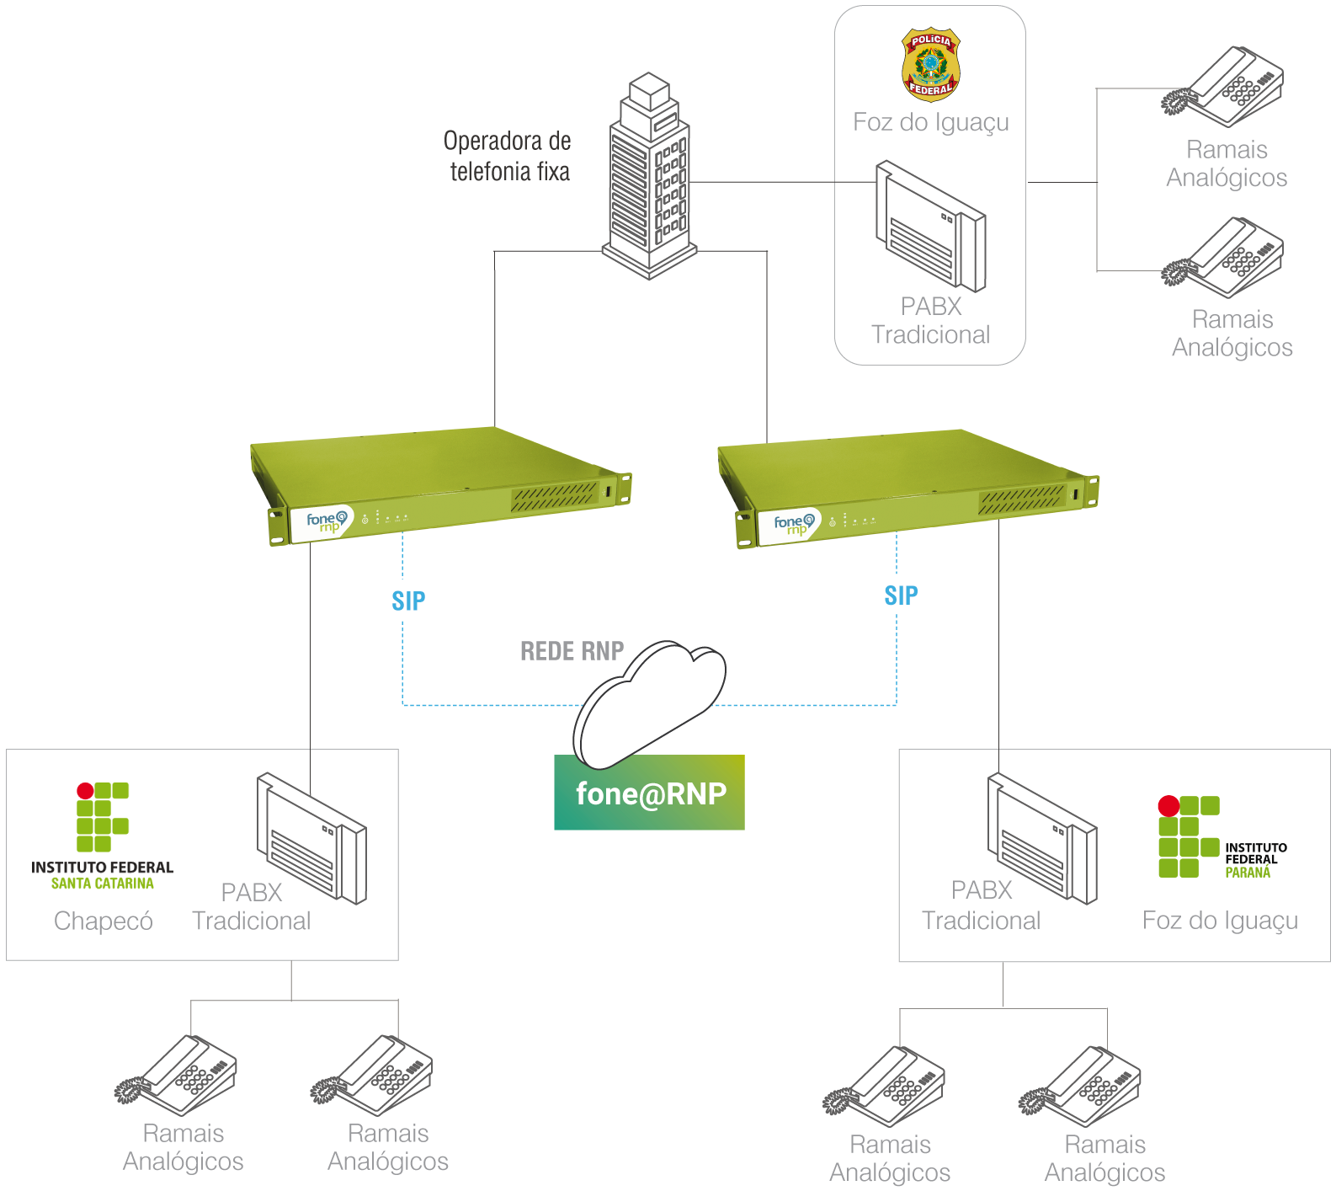
O Serviço fone@RNP

Slide 4
Porque migrarmos a Central para 100% IP
SEGURANÇA EM TIC
INFRAESTRUTURA
COMUNICAÇÃO
Facilidade de grampo em redes analógicas;
Serviço sob rede de dados em VLAN de Voz;
Sinalização e Mídia Criptografadas;
Administração
da rede de Dados
Facilidade na passagem de infra para alimentar os ramais
Ramais IP
Softphone no Celular / PC
Ramais remotos para trabalho remoto ou viagens
Integração com sistemas de comunicação externos:
MCONF
Microsoft Teams

Slide 5
Migrando o PABX IP através do fone@RNP
CARACTERÍSTICAS
PABX IP Virtualizado
PABX local para atendimento da unidade
PABX em Nuvem para atendimento de toda organização
Ramais SIP com possibilidade de ATA ou gateways para conversão de ramais analógicos
Gateways GWT para integração com Operadora
Gateways de sobrevivência para redundância do serviço
Suporte a comunicação TDM

Slide 6
SWITCH COM VLAN de VOZ
Switch realizar a associação automátiva via OUI do MAC Address na VLAN de Voz. Impedindo a utilização da VLAN de voz por usuários.
SWITCH COM PoE E NO-BREAK
A comunicação neste momento demanda da atividade dos switches e dos aparelhos IPs. Em caso de queda de energia, apenas o PABX IP estar ativo irá provocar uma falha da comunicação dos usuários.
PONTOS
TÉCNICOS
PARA
MIGRAÇÃO
PROVISIONAMENTO DOS APARELHOS IPs
Os aparelhos IPs devem ser atualizados e configurados automaticamente. Provisionamento feito de forma criptografada e com acesso restrito para impedir o vazamento de senhas.
CODEC
Não existe Codec melhor ou pior, e sim Codecs com características diferentes. E deve-se avaliar que Codec deverá ser utilizado na sua instituição. Observando que fone@RNP utiliza codec G.711 ULAW.
PABX LOCAL OU EM NUVEM
Avaliar indicadores de comunicação como: RTT, % perda de pacotes e índice de disponibilidade do serviço. Tais valores devem estar de acordo com parâmetros da ITU-T para uso do VoIP.

Slide 7
QUE SERVIÇOS OBTENHO COM O PABX IP
Gravação
de chamadas;
URA Inteligente;
Integração matriz e filiais;
Ambiente físico ou virtualizado;
Ramal para Desktop e Softphone;
Administração do PABX IP via Web;
Integração com sistemas remotos;
Compatibilidade com todos os Aparelhos IPs;
Vídeo chamada;
Mobilidade para trabalho in-loco e remoto;
Caixa postal por e-mail;
Tarifação e bilhetagem dos usuários;

Slide 8
Opções de PABX IP
PABX IP OpenSource disponível no mercado atualmente
FREEPBX
PABX IP OpenSource
Baseado no Asterisk
Funcionalidade completa de telefonia IP
Utilizado mundialmente com alto índice de atualização
Integração com o fone@RNP
ISSABEL
PABX IP OpenSource
Baseado no Asterisk e no FreePBX
Funcionalidade completa de telefonia IP, CallCenter e CRM
Utilizado mundialmente com alto índice de atualização
Integração com o fone@RNP
SNEP
PABX IP OpenSource
Baseado no Asterisk
Funcionalidade completa de telefonia IP
Solução nacional e baixa utilização Integração com o fone@RNP

Slide 9
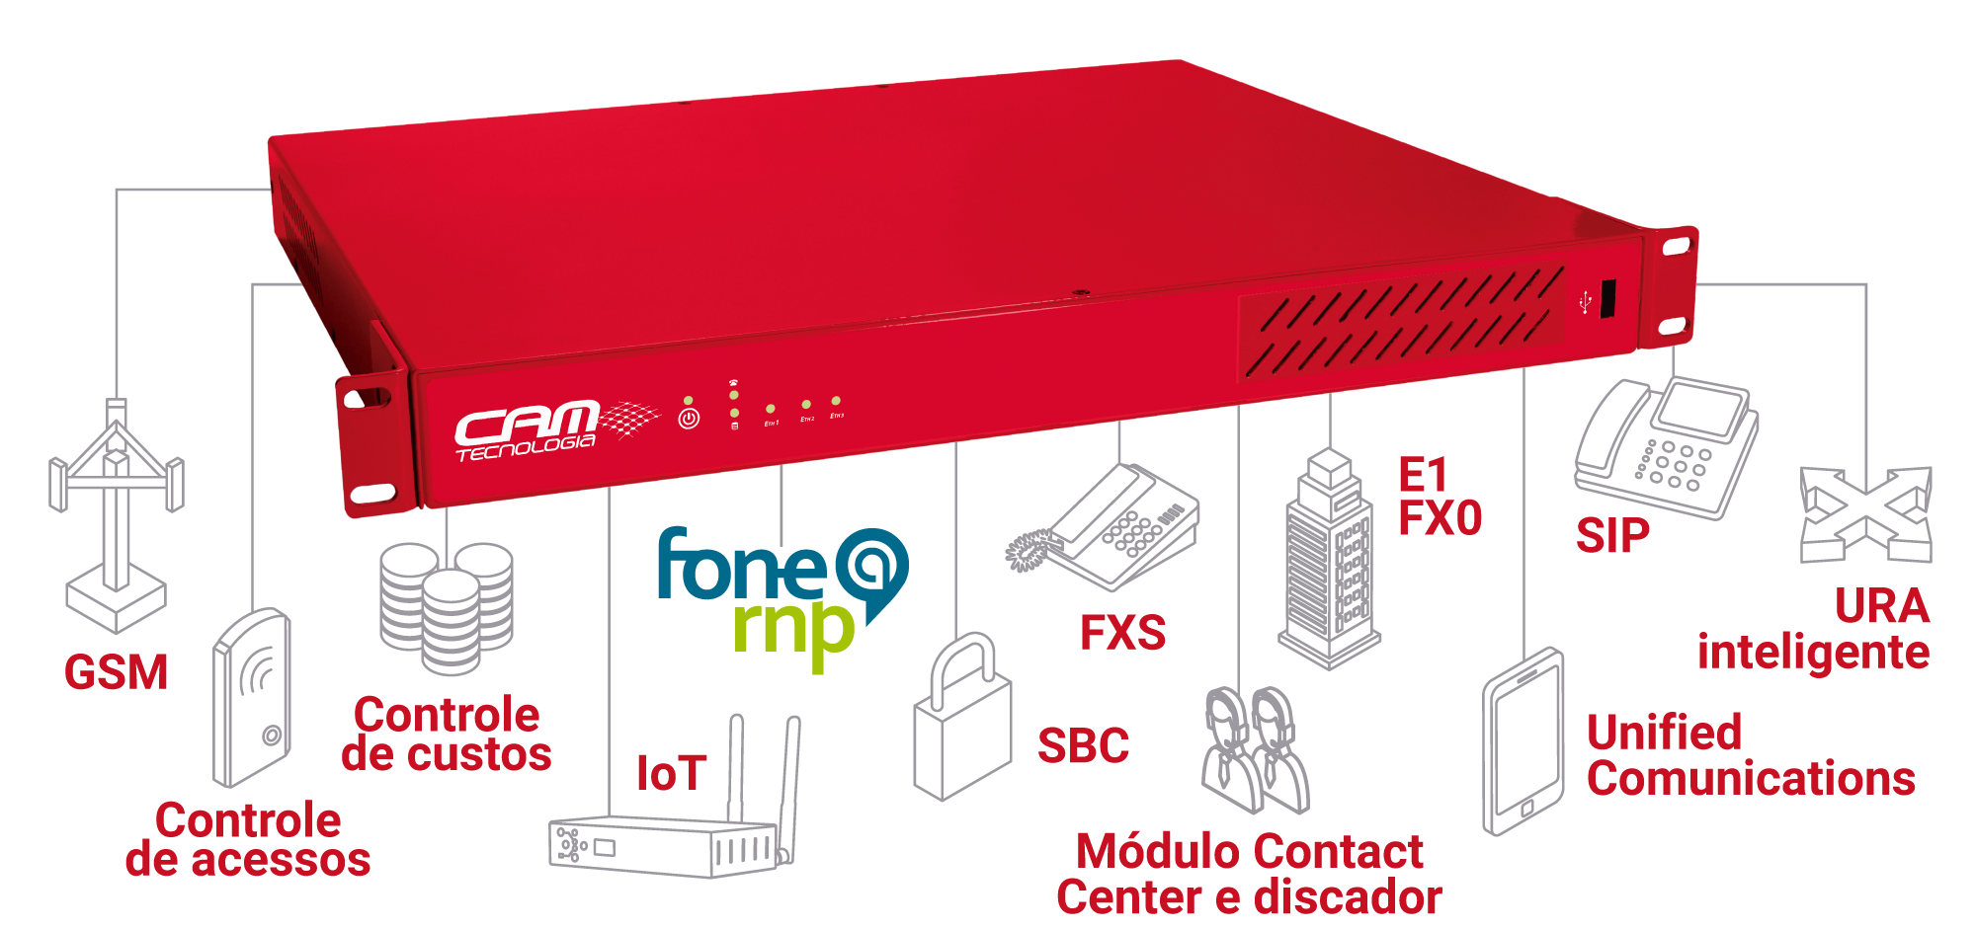
CAMBOX – PABX IP OpenSOURCE da CAM

Slide 10
SERVIÇOS
CAM
ATUALIZAÇÃO DE PBX IP
Instalação de PBX IP Virtual CAMBOX (Opensource)
Criação de regras de segurança (Firewall/Fail2ban)
Reconfiguração dos Telefones IPs
Provisionamento dos Telefones IPs
Configuração remota de VLAN de Voz
Documento de funcionalidades e facilidades da solução
DESENVOLVIMENTOS EXTRAS
Implantação de URA
* Novas funcionalidades/soluções que demandem poucas horas
TREINAMENTO NÍVEL 1
INTEGRAÇÃO FONE@RNP
Carga horária de 24 horas (Pós implantação)
Introdução a telefonia IP
Introdução a administração do PBX IP
Configuração do Telefone IP
Troubleshooting e Debug do Telefone IP
Instalação de rotas transparentes para integração com o fone@RNP
Geração de dados estatísticos com previsão de economia gerada
SUPORTE DA SOLUÇÃO DE TELEFONIA
TREINAMENTO NÍVEL 2
Suporte ao Gateway E1 / GSM / FXO / FXS
Suporte ao PBX IP nível 2 e 3
Atendimento preferencialmente remoto
Caso necessário, atendimento agendado presencial
Atendimento realizado de acordo com SLA
Carga horária de 24 horas (antes de encerrar o contrato)
Tópico avançado de telefonia IP
Administração e configuração do PBX IP
Administração e configuração do Gateway E1
Troubleshooting e Debug do serviço

Slide 11
ALGUNS DE
NOSSOS CLIENTES

Slide 12
Evoluções do fone@RNP – Novo GWT
Suporte a operadora SIP
Permite múltiplas conexões SIP
Oferece segurança ao PABX
Suporte a múltiplas conexões TDM
E1 (R2 / ISDN)
Móvel (3G / GSM)
Analógica (FXO / FXS)
Criptografia das chamadas
Suporte a múltiplas interfaces de rede
Uso de NAT no Gateway
Transcoding entre as conexões SIP
G.729 / G.711 ulaw / G.711 alaw

Slide 13
OBRIGADO!
Tel: (21) 3189-1050
Cel: (21) 99700-9113
contato@camtecnologia.com.br
www.camtecnologia.com.br
Avenida Pastor Martin Luther King Jr, 126 Torre 2000, Sala 326 Nova América Offices Del Castilho | Rio de Janeiro | RJ
Thiago Maluf
CEO
malufrj@camtecnologia.com.br
PROPOSTA DE VALOR
Oferecer soluções completas e integradas em TIC

